Slide 1
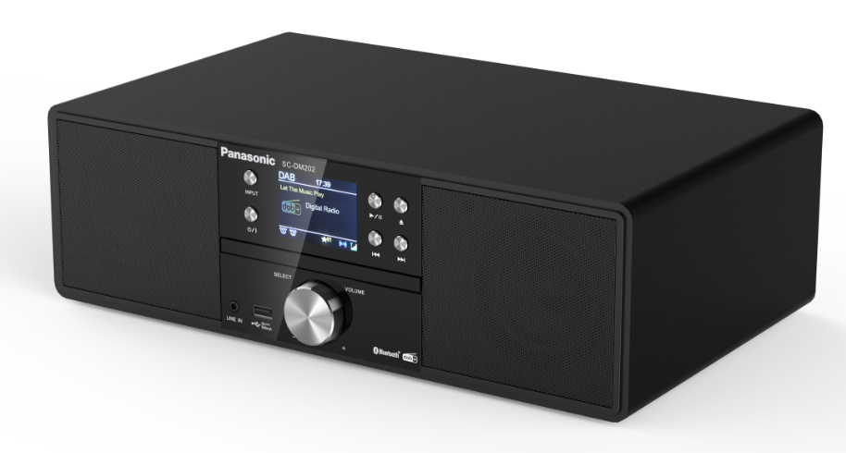
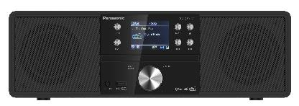
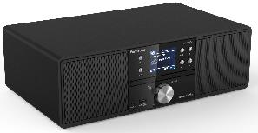
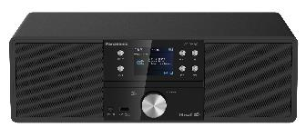






Design compatto
DM202
L’elegante impianto SC-DM202 conquista grazie al design compatto e alla pregiata lavorazione.
Goditi tutto il piacere della musica tramite CD, radio DAB+ /FM o da chiavetta USB. Ascolta i tuoi brani preferiti, podcast o la radio Internet da smartphone o tablet in modalità bluetooth.
Grazie alle dimensioni compatte, il DM202 si adatta alla perfezione a ogni ambiente.
Microstereo compatto
Impianto compatto a 24 watt (RMS) con display a colori
Riproduzione della musica tramite bluetooth
Ampia scelta di programmi grazie alla radio digitale e VHF
Ampia varietà multimediale grazie al lettore CD e agli ingressi USB e AUX
Dimensioni compatte
Chassis di legno con frontalino in alluminio
SC-DM202EG-K |
EAN: 5025232944279
Disponibile da giugno 2023

Slide 2
DM202
Sistema stereo compatto
SC-DM202EG-K
Amplificatore | Tipo |  | 2 canali
 | Potenza di uscita RMS | Potenza RMS totale modalità stereo | 24W THD=10%
 |  | Altoparlanti frontali (a sinistra/destra) | 12W*2CH THD=10%
Altoparlanti | Altoparlanti frontali (a sinistra/destra) | Tipo | Full Range 3''
 |  | Altoparlanti | 2
 |  | Porta Bass Reflex | Sì
CD | Riproduzione CD *1 |  | CD-R / RW
 | Formato |  | CD-DA / MP3
Rete | Bluetooth | Versione | V5.0
 |  | Classe | Class2
 |  | Codec | SBC
 |  | Connettività | NA
 | Terminali | Ingresso analogico (Pin Jack / φ3,5) | Sì
 |  | Terminale di sistema IR | Sì
 |  | Porta USB | Sì (riproduzione USB - 2.0 full speed)
 |  | Terminale antenna | DAB: connettore F (75 ohm)
 |  | SOUND MODE | Sì
 |  | Modalità musica diretta con telecomando | Sì
 | Radio | Memoria stazioni radio (DAB+/ FM) | 30 / 30
 |  | Sintonizzazione automatica | Sì
 |  | Memoria a selezione diretta | Sì (quattro tasti)
 |  | Gamma di frequenza FM | Da 87.50 MHz a 108.00 MHz
 |  | Banda di frequenza DAB+ | Da 5A a 13F (da 174.928 MHz a 239.200 MHz)
 | Timer/Allarme | Sveglia | Sì (30/60/90/120min)
 |  | Timer allarme | Sì (allarme 1/allarme 2)
 |  | Funzione orologio | Sì
 | EQ | Preimpostazione EQ | Sì (5 - Pop/Jazz/Rock/Flat/Classic)
 | Funzione USB | Assistenza | Sì
 |  | Aggiornamento software del cliente | Sì
 |  | Riproduzione host USB | Sì
 |  | Formati di riproduzione | Sì MP3/WAV
Dati generali | Dispositivo principale | Alimentazione | AC ~100-240 50/60Hz
 |  | Consumo elettrico *2 normale | 12V 2.0A 24W
 |  | Consumo elettrico *2 standby di rete Off | ≤1W
 |  | Consumo elettrico *2 standby di rete On | NA
 | Display |  | 2.4 TFT (display a colori)
 | Dimmer |  | Sì
 | Auto OFF |  | Sì (ERP2，15Mins)
 | Dimensioni | (L x A x P) | 365*115*227mm
 | Peso |  | 2,98kg
Colore |  |  | Nero
Accessori | Telecomando / batterie per telecomando |  | Sì/ Sì (1x AAA)
 | Cavo di alimentazione |  | Sì
 | Antenna a lancio DAB/ VHF |  | Sì
 | Istruzioni d'uso |  | Sì
Nota: *1 La riproducibilità può variare a seconda dei contenuti, dei dischi e della qualità di registrazione. Le specifiche sono soggette a modifiche senza preavviso. Tutti i dati numerici riportati sono da considerarsi approssimativi.
NOTE SUL MARCHIO: Il logotipo Bluetooth® e i relativi loghi sono marchi registrati di proprietà di Bluetooth SIG, Inc. e il loro utilizzo da parte di Panasonic Corporation avviene su licenza. Altri marchi e denominazioni registrati appartengono ai rispettivi proprietari. N-Mark è un marchio o marchio registrato di NFC Forum, Inc. negli Stati Uniti e in altri Paesi.
Per ulteriori informazioni: www.panasonic.de
Con riserva di modifiche tecniche. Il peso e le dimensioni sono dati indicativi. Aggiornato a: 03 / 2023

